Slide 1
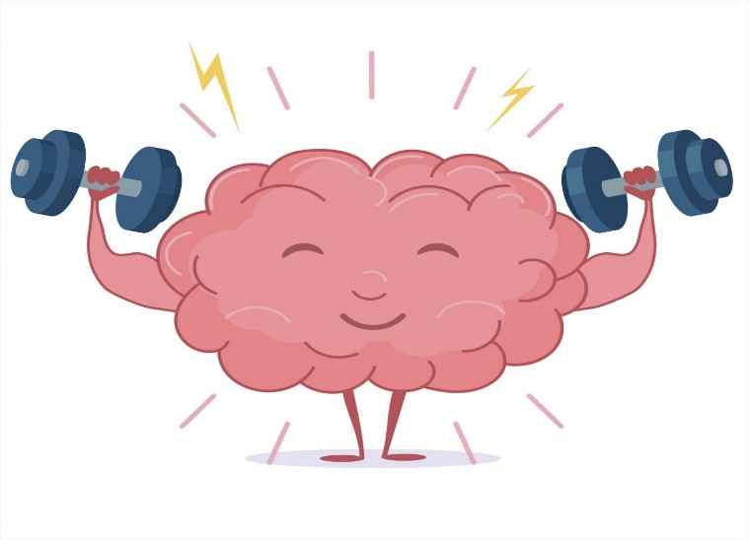
Нейрогимнастика — как средство развития речи детей дошкольного возраста
Муниципальное бюджетное дошкольное образовательное учреждение «Детский сад № 298» 603104г. Нижний Новгород, ул. Крылова д.4А Email: ds298_nn@mail.52gov.ru
Чипырина Татьяна Евгеньевна
Воспитатель
«Нет благородней дела на планете, важней работы не было и нет – дарить тепло души большим и детям, насущных знаний негасимый свет!»
(П. Казаков)

Slide 2
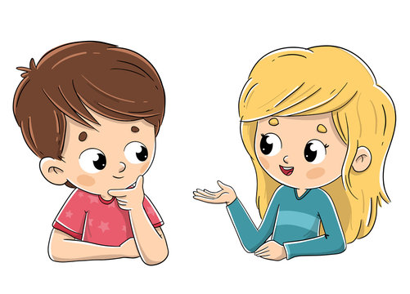
Актуальность выбранной темы
Актуальность проблемы речевого развития детей дошкольного возраста заключается в том, что процент дошкольников с различными речевыми нарушениями остаётся стабильно высоким.
Работая с детьми младшего дошкольного возраста, заметила, что в группе много детей с задержкой речевого развития. Слушая и не всегда понимая их речь, появилась необходимость в поиске путей решения этой проблемы.
Недостаточный опыт в работе с такими детьми побудил меня к поиску дополнительных методик решения проблемы. В итоге я решила остановиться на методике образовательной кинезиологии –
нейрогимнастике.

Slide 3
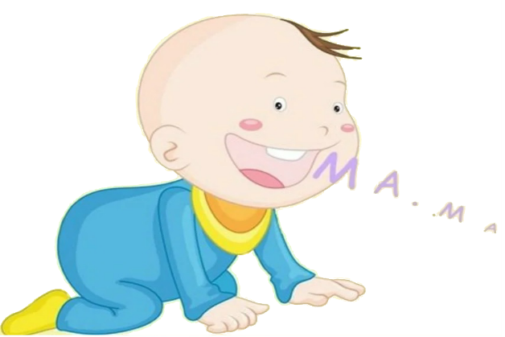
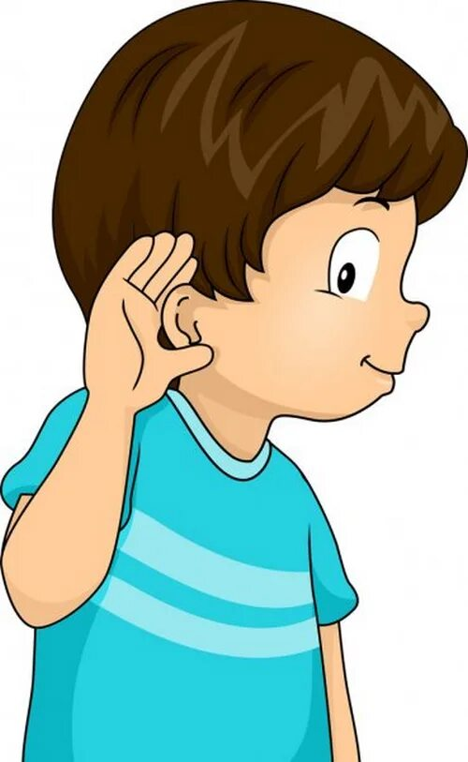
Нейрогимнастика — это специальный игровой комплекс упражнений, который воздействует на мозговые структуры через тело и помогает создавать новые нейронные связи.
Каждое из двух полушарий отвечает за конкретную функцию
Правое полушарие — за восприятие информации на слух, планирование, креативность, образное мышление.
Левое полушарие мозга отвечает за логику, анализ, математические способности, а так же за речь
что мы и развиваем с помощью
нейрогимнастики
(нейроупражнений, нейроигр)

Slide 4
Задачи нейрогимнастики:
развитие межполушарных связей и межполушарного взаимодействия
синхронизация работы полушарий
развитие памяти, внимания и мышления
развитие речи
пространственной ориентировки и мелкой моторики;

Slide 5
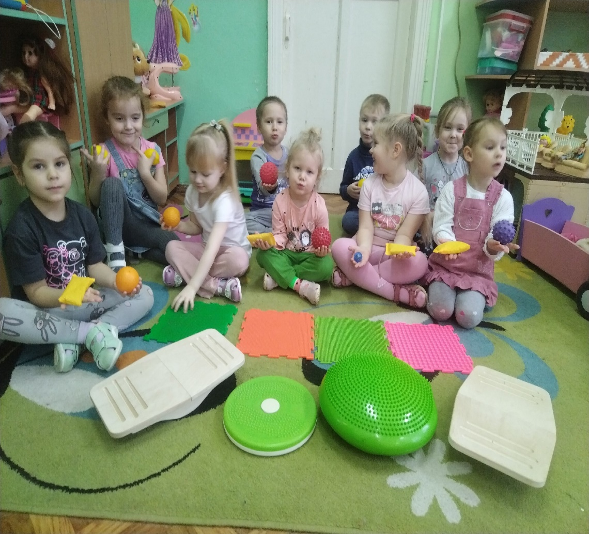
Преимущества использования нейроупражнений для развития речи
игровая форма обучения;
эмоциональная привлекательность;
многофункциональность;
формирование партнерского взаимодействия между ребенком, воспитателем и родителями;
активизация работы с родителями, повышение компетентности родителей в образовательном процессе.

Slide 6
Основные правила выполнения упражнений нейрогимнастики:
средняя продолжительность занятий – 5-7 минут
важна регулярность нейрогимнастики - т.е. ежедневно
нейроупражнения нужно проводить так, чтобы ребенку было интересно: должна царить доброжелательная атмосфера, звучать детская приятная музыка
необходимо постепенно усложнять задания
следить за правильностью и точностью выполнения упражнений
не нужно перегружать ребенка,
достаточно – 3-4 упражнения

Slide 7
В своей работе я использую комплексы упражнений, которые имеют свою конкретную цель, а разделить их условно можно на три функциональных блока:
Упражнения, которые поднимают тонус коры полушарий мозга (дыхательные упражнения, самомассаж).
Упражнения, которые улучшают возможности приема и переработки
информации (движения перекрестного характера, направленные на развитие
мозолистого тела головного мозга).
- Упражнения, которые улучшают контроль и регулирование деятельности
(ритмичное изменение положений рук).

Slide 8
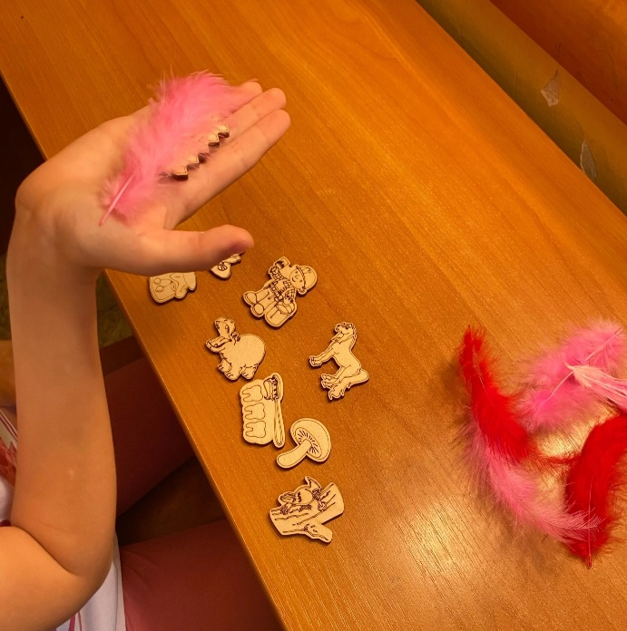
Дыхательная гимнастика

Slide 9
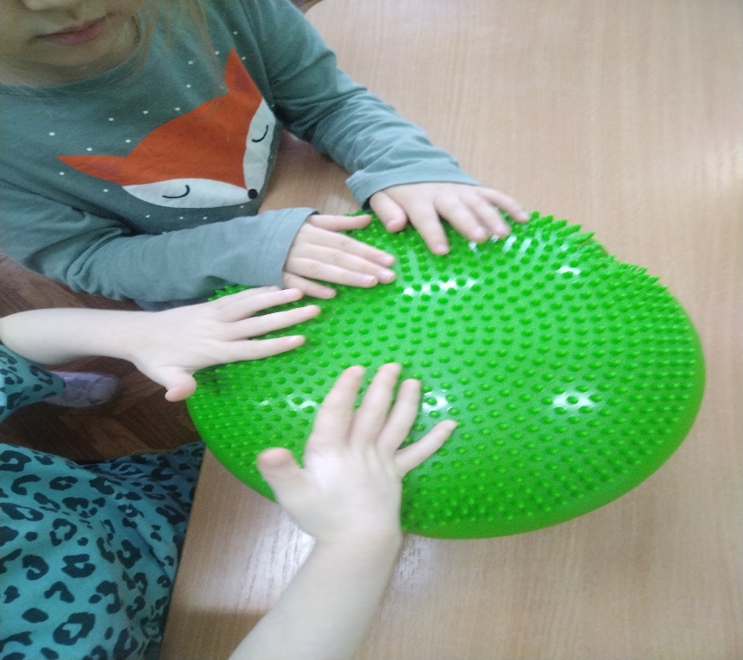
Самомассаж
На ортоковриках
На балансировочной подушке

Slide 10
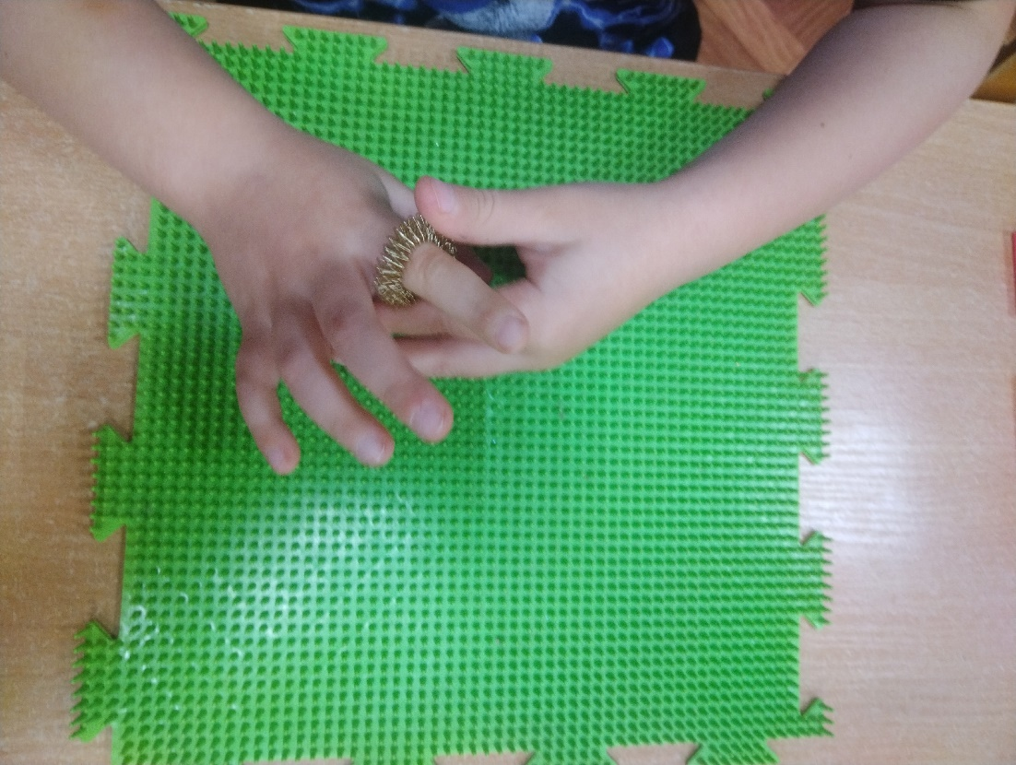
Мячи массажные «Ежики» Массажные шарики «Су-джок»

Slide 11
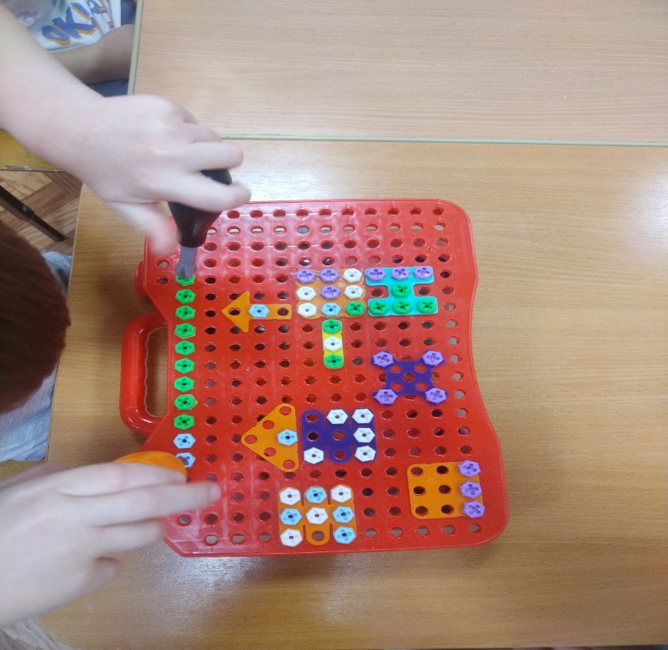
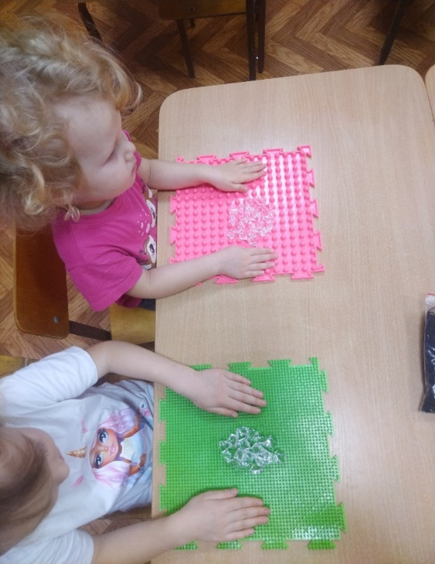
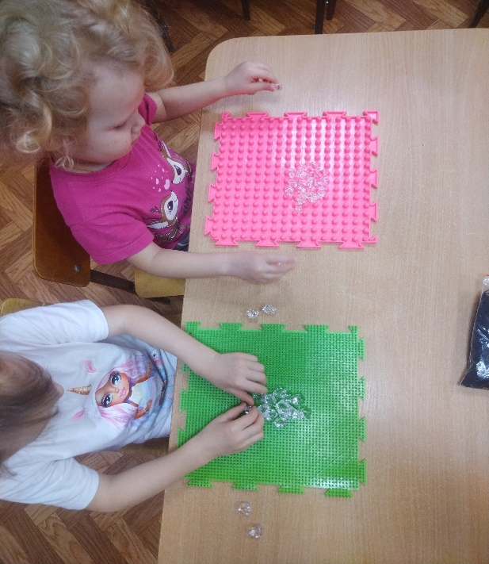
Работа двумя руками
Ребенок перекладывает камушки
двумя руками одновременно
закручивает и раскручивает винтики

Slide 12
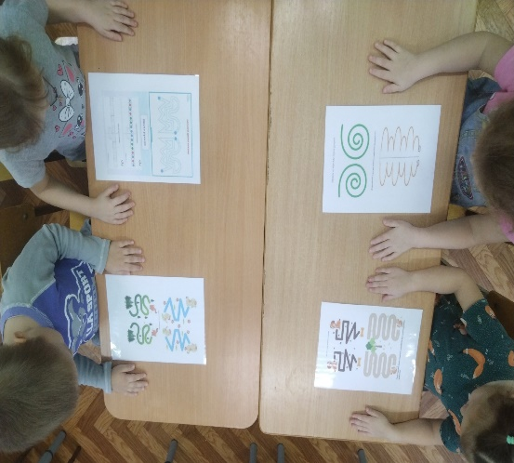
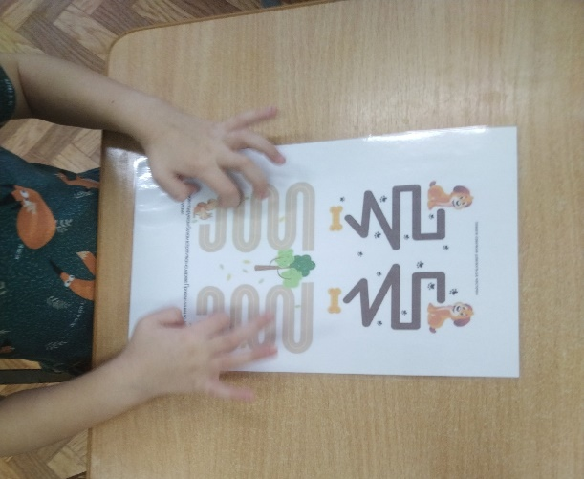
Графомоторные дорожки
:
стимулирует развитие памяти и мыслительной деятельности;
помогает получить энергию, необходимую для обучения;
снижает утомляемость;
улучшает моторику, как мелкую, так и крупную;
благоприятно сказывается на процессе письма и чтения;
повышает продуктивную работоспособность;
формирует уверенность в себе при публичных выступлениях, что

Slide 13
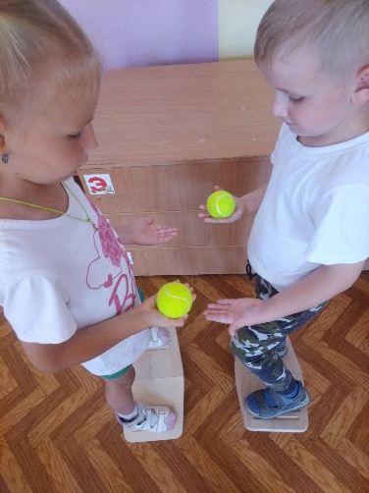
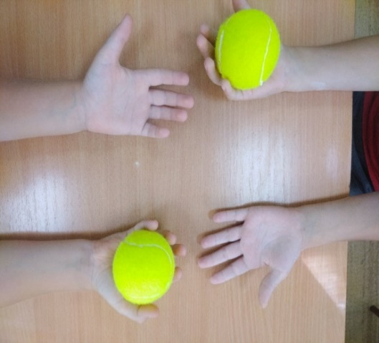
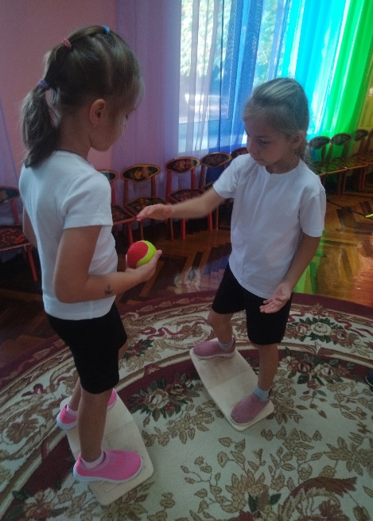
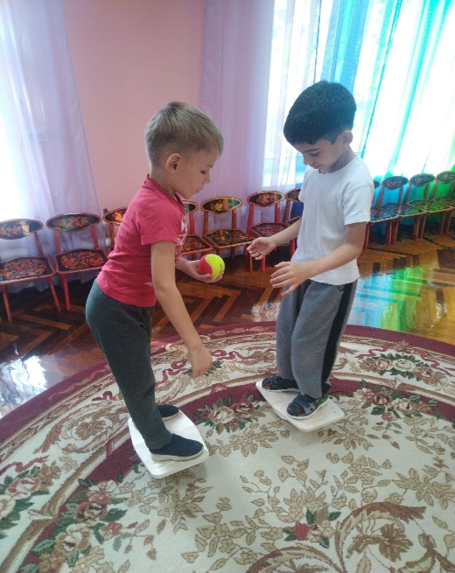
Эффективными в развитии межполушарного взаимодействия являются упражнения с мячом

Slide 14
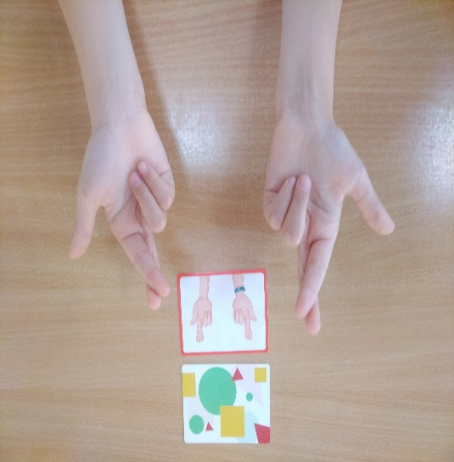
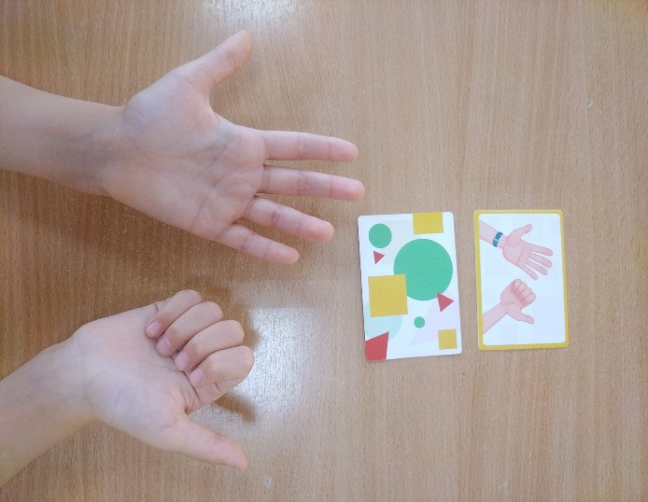
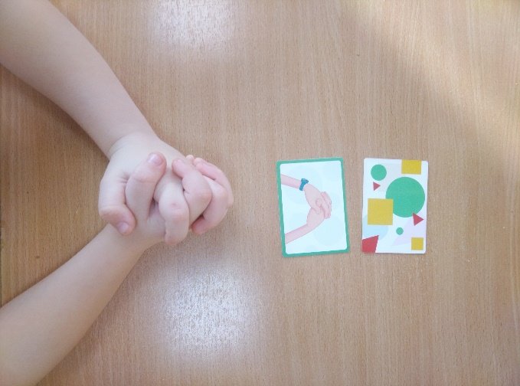
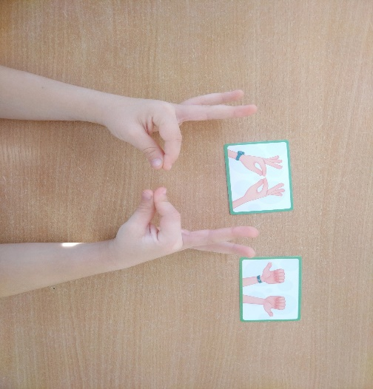
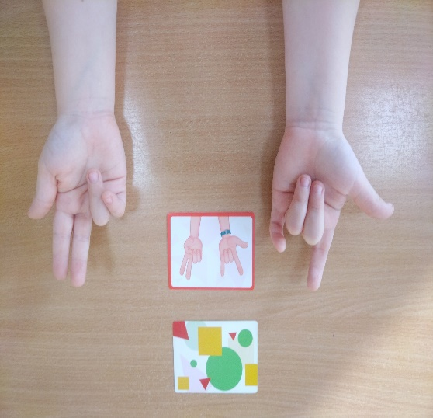
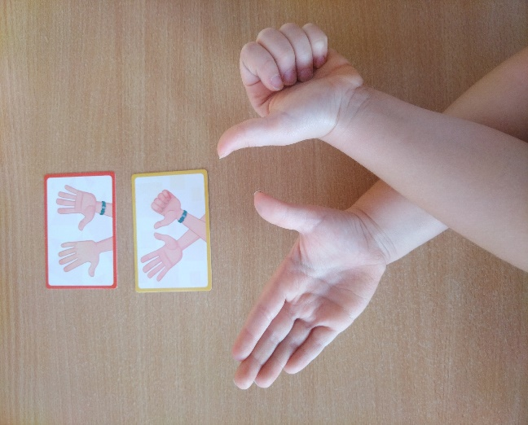
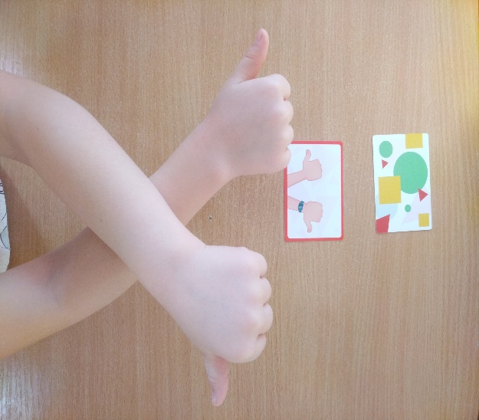
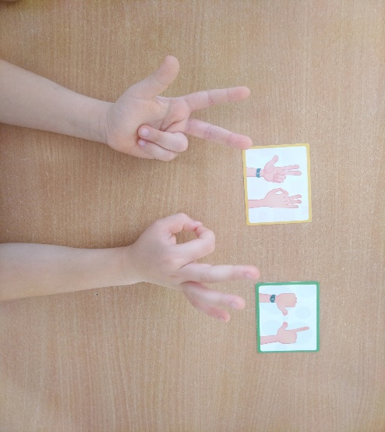
Кинезиологические упражнения

Slide 15
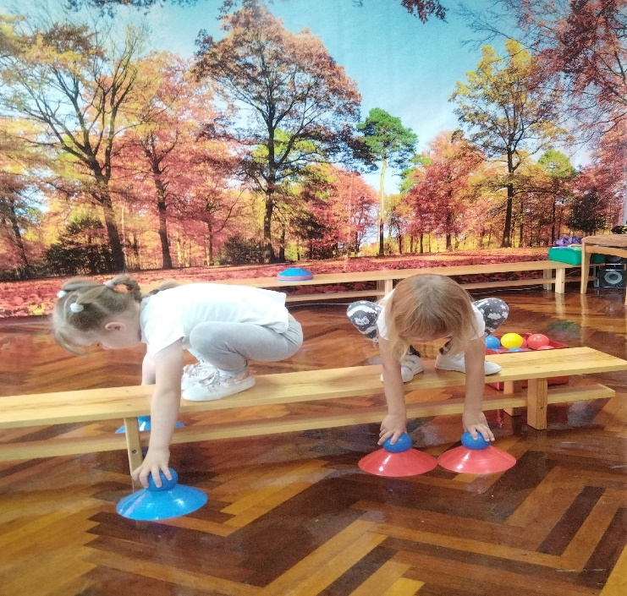
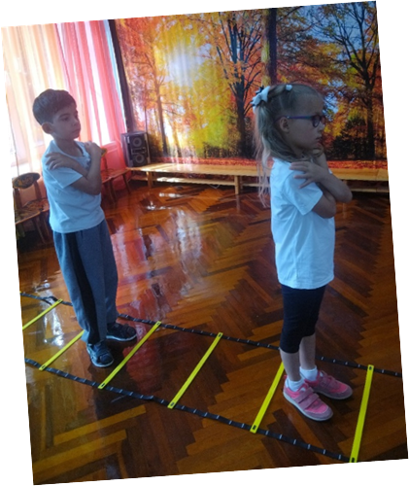
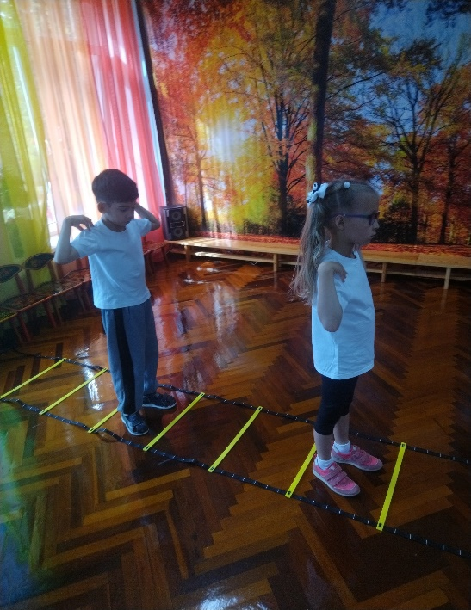
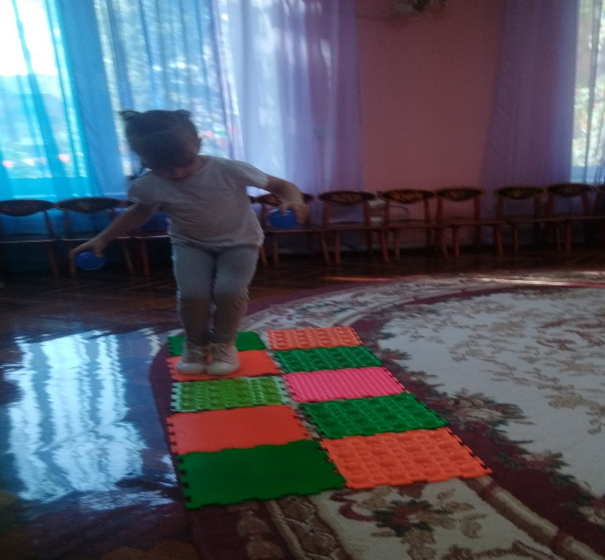
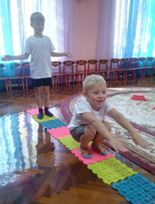
Нейрогимнастика на утренней гимнастике и занятиях по физической культуре
«Ходьба со сменой позиции рук»

Slide 16
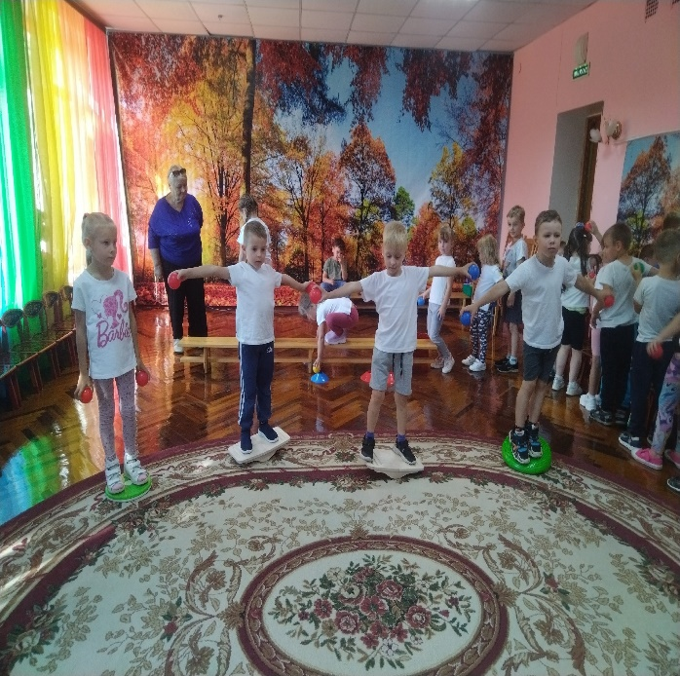
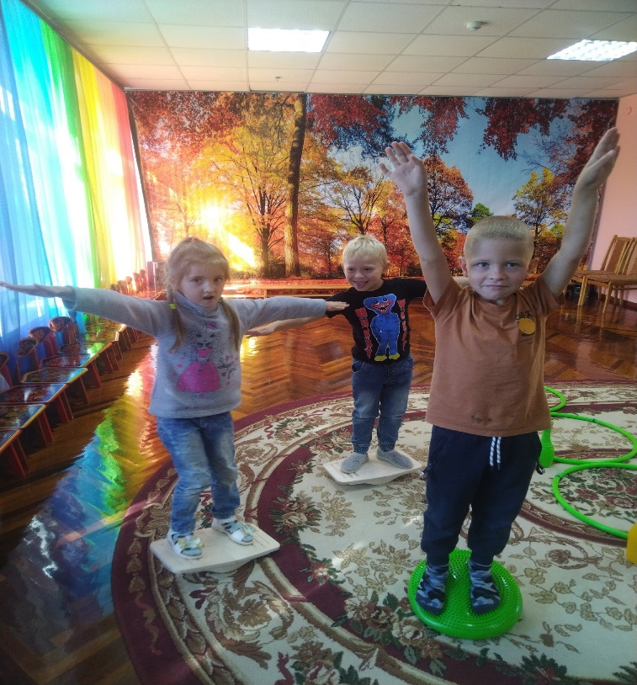
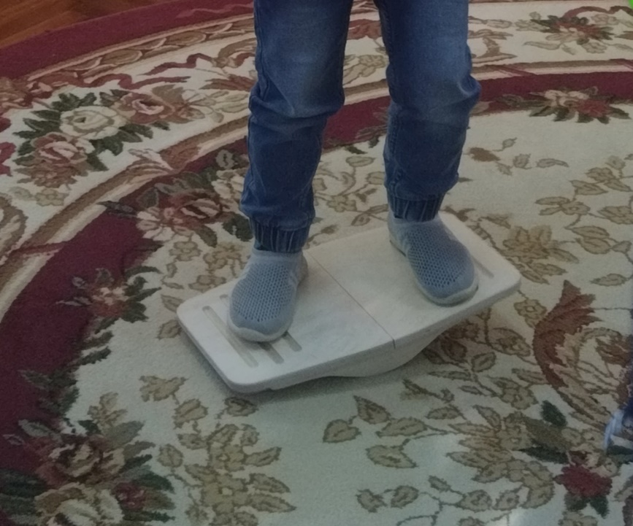
Балансир для детей.
Польза от занятий на балансире:
развивается координация;
развитие межполушарных связей и межполушарного взаимодействия
укрепляются все мышцы тела;
улучшается мозговая деятельность;
Детям интересно и весело балансировать на платформе.

Slide 17
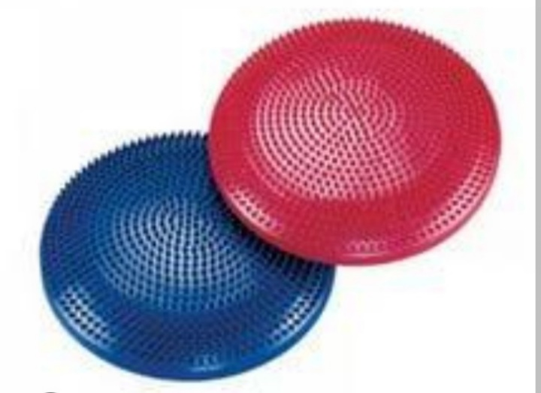
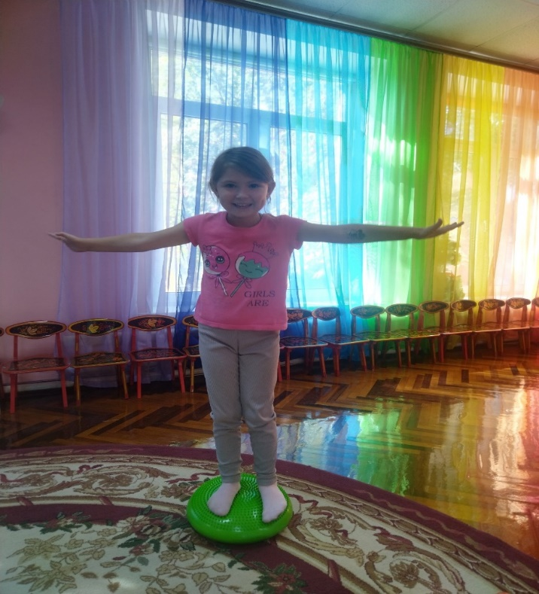
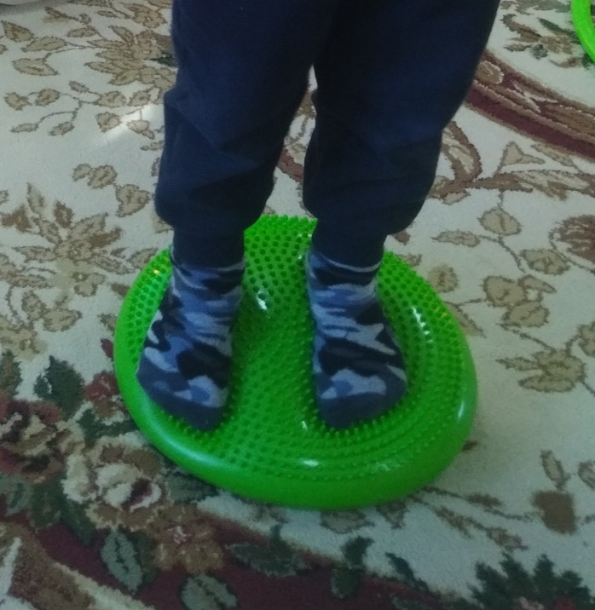
Балансировочная подушка это, универсальный тренажер
Польза от занятий:
мозжечковая стимуляция, развитие речи,
укрепляются мышцы ног и спины, вестибулярный аппарат;
- развивается чувство равновесия, координация движений, глазомер;

Slide 18
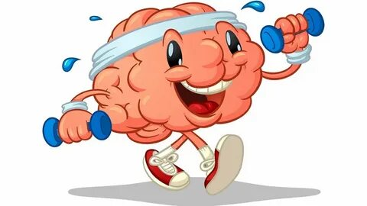
Использование нейроупражнений и нейроигр
способствует активизации межполушарного взаимодействия, развитию речи дошкольников
нейро-игры значительно повышают мотивацию детей к занятиям, делая их более интересными и разнообразными.

